Slide 1

오픈소스 리눅스 실무

Slide 2
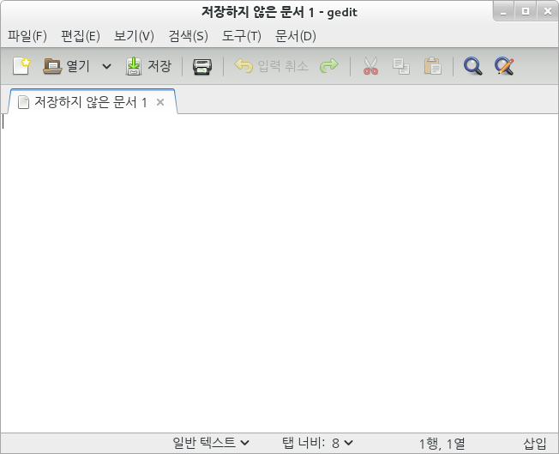
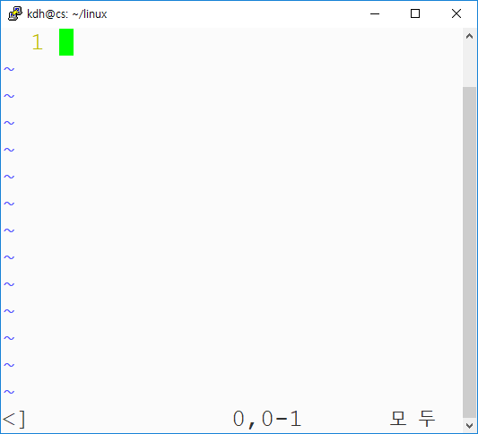
리눅스 문서편집기
리눅스 대표 문서 편집기
GUI 환경
gedit
터미널 환경
행 단위 편집기 : ed , ex , sed
화면 단위 편집기
vi – 리눅스에서 가장 일반적이면서도 대표적인 문서 편집기 ( 기본 설치 )
emacs – 기능은 매우 다양하지만 사용이 어렵고 복잡 ( 별도 설치 필요 )

Slide 3
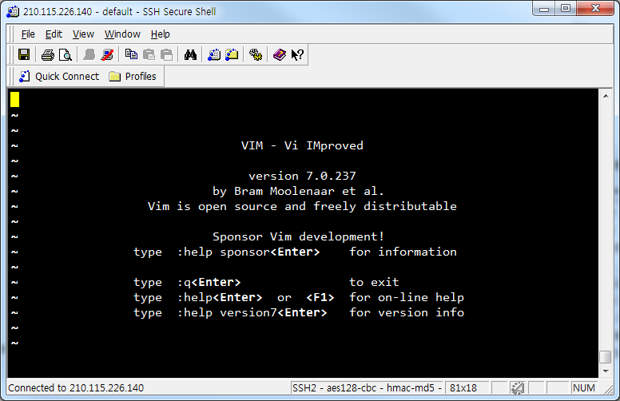
VI Editor 개요
Visual edit 의 약자.
1976년에 BSD의 C shell을 만든 빌조이가 ed의 기능을 확장시킨 ex 편집기를 개발하고 이를 확장해 만듦.
최대장점 - 키보드로 모든 것이 가능.
Vim ( vi improved )
vi 클론중의 하나이다.
여러 개의 파일을 동시에 편집
syntax highlighting

Slide 4
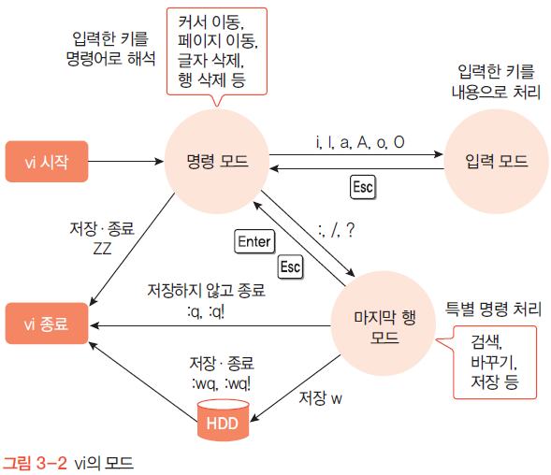
리눅스 문서편집기
vi 동작 모드

Slide 5
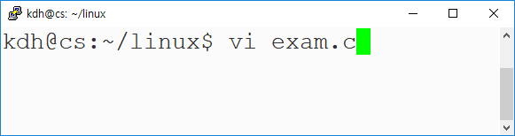
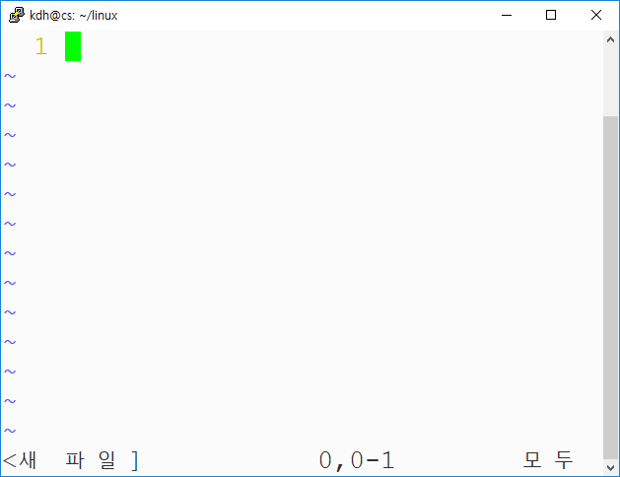
리눅스 문서편집기
vi 시작
지정한 파일을 편집
파일명이 없는 경우 빈 파일 생성 ( 종료 시 저장 )
vi [파일]

Slide 6
리눅스 문서편집기
vi 시작
vi filename
주어진 파일이름으로 편집을 시작한다. 파일이 존재하지 않으면 새로 만들게 된다.
vi +15 filename
파일을 열 때 15 번째 줄로 커서를 보낸다.
vi -R filename
view filename 파일을 읽기 전용으로 읽는다. vi -r filename 깨진 파일을 복구한다.

Slide 7
vi 환경 셋팅
마지막행 모드에서 실행
:set autoindent " 자동으로 들여쓰기를 한다.
:set cindent " C 프로그래밍을 할 때 자동으로 들여쓰기를 한다.
:set smartindent " 좀더 똑똑한 들여쓰기를 위한 옵션이다.
:set textwidth=79 " 만약 79번째 글자를 넘어가면 \
:set wrap " 자동으로 <CR>를 삽입하여 다음 줄로 넘어간다.
:set nowrapscan " 검색할 때 문서의 끝에서 다시 처음으로 돌아가지 않는다.
:set nobackup " 백업 파일을 만들지 않는다.
:set visualbell " 키를 잘못 눌렀을 때 삑 소리를 내는 대신 번쩍이게 한다.
:set ruler " 화면 우측 하단에 현재 커서의 위치(줄,칸)를 보여준다.
:set tabstop=4 " Tab을 눌렀을 때 8칸 대신 4칸 이동하도록 한다.
:set shiftwidth=4 " 자동 들여쓰기를 할 때 4칸 들여 쓰도록 한다.
:set list “행의 끝이나 탭 같은 특수 문자를 보이도록 한다.
:set nu : 라인번호를 붙여준다.

Slide 8
리눅스 문서편집기
vi 저장과 종료
명령 모드로 종료
ZZ
마지막행 모드에서 저장과 종료
:q - 파일이 저장되지 않았으면 종료 불가
:q! - 변경된 내용을 저장하지 않고 종료
:w 파일명 - 파일명으로 저장
:wq 또는 :wq! - 저장 후 종료

Slide 9
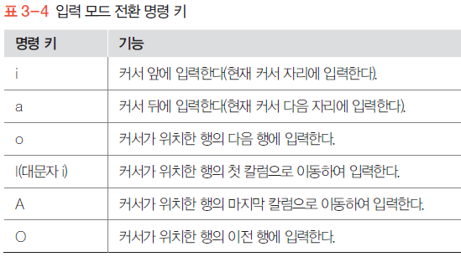
리눅스 문서편집기
vi 입력 모드
명령모드에서 편집 명령키를 누르면 입력 모드로 변경
ESC 키를 누르면 다시 명령모드로 변경

Slide 10
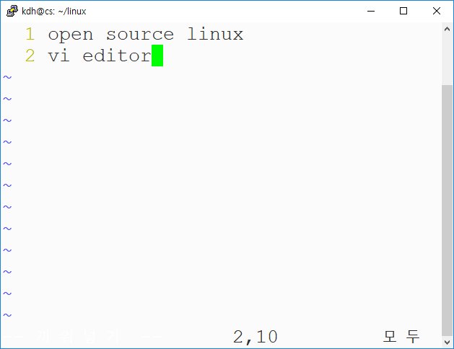
리눅스 문서편집기
문서 편집 예
vi를 실행하고 i 명령키를 입력해 편집모드로 변경

Slide 11
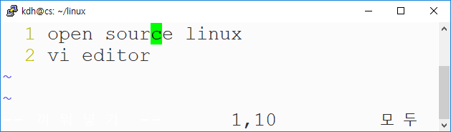
리눅스 문서편집기
i , a , o 명령키의 차이
i 명령키는 현재 커서 위치에서 문자 삽입
a 명령키는 현재 커서 위치 다음에 문자 추가
o 명령키는 현재 커서 다음 라인에 문자 삽입
i
a
o

Slide 12
리눅스 문서편집기
I , A , O 명령키의 차이
I 명령키는 현재 라인 제일 앞에 문자 삽입
A 명령키는 현재 라인 제일 뒤에 문자 추가
O 명령키는 현재 라인 이전 라인에 문자 삽입
I
A
O

Slide 13
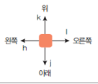
리눅스 문서편집기
커서의 이동
k 명령키는 커서를 한 행 위도 이동
J 명령키는 커서를 한 행 아래도 이동
l 명령키는 커서를 한 글자 앞으로 이동
h 명령키는 커서를 한 글자 뒤로 이동
리눅스는 키보드의 방향키로도 커서 이동 가능
응용
3k - 3줄 위로
10h - 10글자 뒤로

Slide 14
리눅스 문서편집기
커서의 이동
^ , 0 : 커서를 현재 행의 처음으로 이동
$ : 커서를 현재행의 마지막으로 이동
- : 커서를 앞 행의 처음으로 이동
+ : 커서를 다음행의 처음으로 이동
H : 커서를 화면의 맨 위행으로 이동
M :커서를 화면의 중간 행으로 이동
L :커서를 화면의 맨 아래 행으로 이동
w : 커서를 다음 단어의 첫 글자로 이동
b : 커서를 이전 단어의 첫 글자로 이동
E : 커서를 다음 단어의 끝 글자로 이동

Slide 15
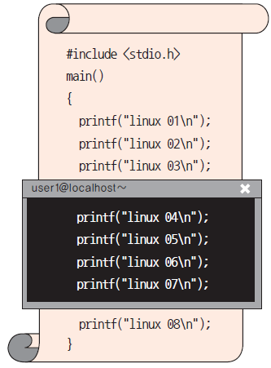
리눅스 문서편집기
화면의 이동
파일 내용이 터미널의 화면 크기보다 클 경우 화면을 이동시키기 위한 명령
^u : 반 화면 위로 이동
^d : 반 화면 아래로 이동
^b : 한 화면 위로 이동
^f : 한 화면 아래로 이동
^y : 화면을 한 행만 위로 이동
^e : 화면을 한 행만 밑으로 이동

Slide 16
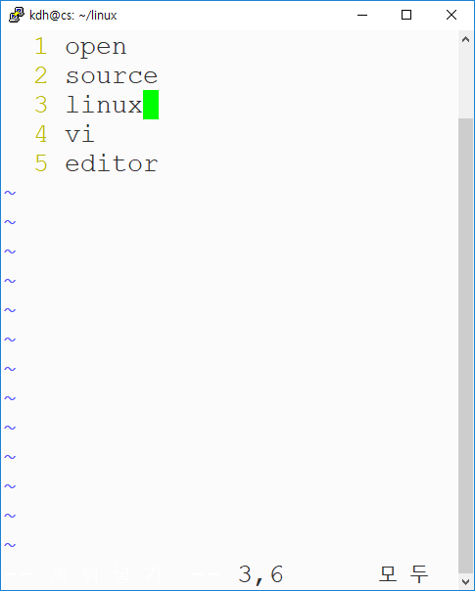
리눅스 문서편집기
지정한 행으로의 이동
커서를 원하는 행으로 이동하는 명령
G : 파일의 마지막 행으로 커서 이동
nG : n의 값에 해당하는 행으로 커서 이동 예) 3G
:행 번호 : 마지막행 모드에서 지정한 행번호로 이동
:$ : 파일의 마지막 행으로 커서 이동
1G 또는 :1
G 또는 :$

Slide 17
리눅스 문서편집기
마킹을 이용한 이동
ma ( …. mz ) : 현재 위치를 a로 마크
`a : a 마크 위치로 이동
‘a : 마크된 `a 가 있는 줄의 처음으로 이동
`` : 직전 커서 위치로 이동
‘’ : 직전에 커서가 위치한 줄의 처음으로 이동

Slide 18
리눅스 문서편집기
명령모드에서 글 수정하기
r : 커서가 위치한 글자를 다른 글자로 수정 ( 한 글자 수정 후 명령모드 유지)
cw , #cw : 커서 위치에서 부터 현재 단어 끝까지 수정 ( 명령모드 유지 )
s , #s : 커서 위치에서 한 글자 또는 #글자 수 만큼 지우고 ESC를 입력할 때까지 입력
R : 커서 위치에서 ESC를 입력할 때 까지 수정
cc : 커서가 위치한 행의 내용 모두를 지우고 입력
C : 현재 커서 위치부터 행 끝 까지를 지우고 입력

Slide 19
리눅스 문서편집기
명령모드에서 내용 삭제하기
x , #x : 커서 위치에서 지정한 글자 수 만큼 삭제 x , 3x
dw , #dw : 커서 위치의 지정한 단어 수 만큼 삭제 dw , 3dw
dd , #dd : 커서 위치에서 지정한 줄 수 만큼 삭제 dd , 3dd
D : 커서 위치에서 행의 마지막까지 삭제

Slide 20
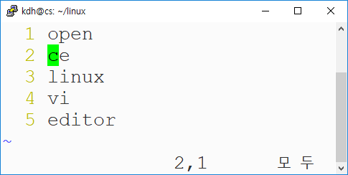
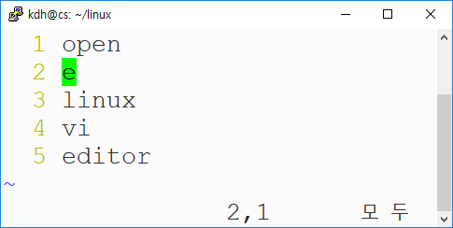
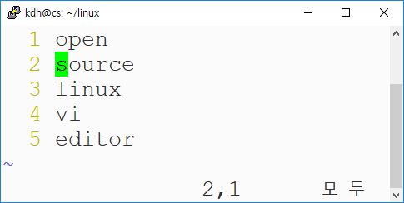
리눅스 문서편집기
이전 명령 취소하기
u : 커서 위치의 행에서 작업한 방금 전 명령을 취소
U : 커서 위치의 행에서 작업한 모든 명령 취소
:e! : 마지막으로 저장한 내용 이후의 변경내용을 버리고 새로 작업
u
U

Slide 21
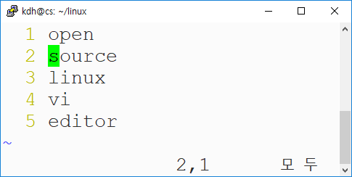
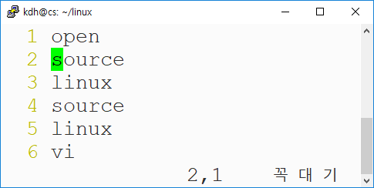
리눅스 문서편집기
복사하기 , 잘라 내기 , 붙이기
yy , #yy : 커서 위치의 행에서 지정한 숫자만큼의 행을 복사
dd , #dd : 커서 위치의 행에서 지정한 숫자만큼의 행을 삭제
p : 커서가 위치한 행 다음에 복사된 내용을 붙임
P : 커서가 위치한 이전 행에 복사된 내용을 붙임
2yy : 2줄 복사
P : 이전 행에 붙임

Slide 22
리눅스 문서편집기
버퍼에 복사
언네임드 버퍼 : 이름이 없는 버퍼로 하나의 내용을 저장
네임드 버퍼 : 이름이 다른 버퍼에 서로 다른 내용을 저장
“a , “b ……
“1 , “2 …….
네임드 버퍼에 복사 : 복사 시 버퍼 이름을 표기 “ayy “a3yy
네임드 버퍼 붙이기 : 붙일 버퍼 이름을 표기 “ap

Slide 23
리눅스 문서편집기
범위 지정
1 , $ 또는 1 , % : 1행부터 마지막 행까지 범위 지정
1 ,. : 1행부터 현재 커서가 위치한 행까지 범위 지정
.,$ : 현재 행부터 마지막 행까지 범위지정
,-3 : 현재 행과 이전 세 행까지 지정
10,20 : 10번 행부터 20번 행까지 범위 지정
마지막행 모드 복사,잘라 내기,붙이기 명령
:#y : 지정된 행을 복사 - :3y : 3번 행 복사
:<범위>y : 지정된 범위를 복사
:#d : 지정된 행을 삭제 - :3y : 3번 행 삭제
:<범위>d : 지정된 범위를 삭제
:pu : 복사된 내용을 현재 행 다음 위치에 붙임
:#pu : 복사된 내용을 지정한 행 다음 위치에 붙임

Slide 24
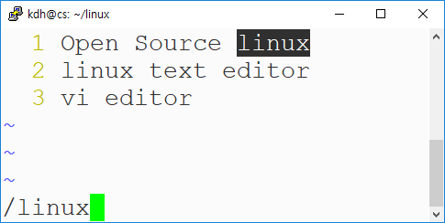
리눅스 문서편집기
검색
검색은 마지막행 모드의 하나인 ? 또는 / 를 입력
/문자열 : 문자열을 문서의 아래 방향으로 검색
?문자열 : 문자열을 문서의 위쪽 방향으로 검색
n : 검색할 다음 문자열을 검색 방향과 같은 방향으로 검색
N : 검색할 다음 문자열을 검색 방향의 반대 방향으로 검색
N

Slide 25
리눅스 문서편집기
바꾸기
기존의 문자열을 다른 문자열로 바꾸기
:s/old/new | 현재 줄의 처음 old를 new로 교체
:s/old/new/g | 현재 줄의 모든 old를 new로 교체
:%s/old/new/g | 문서 전체에서 old를 new로 교체
:%s/old/new/gc | 문서 전체에서 old를 new로 확인하며 교체

Slide 26
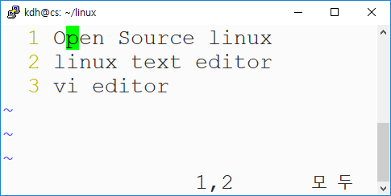
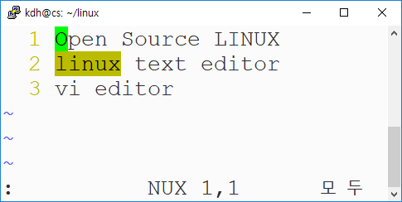
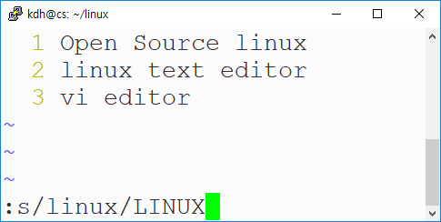
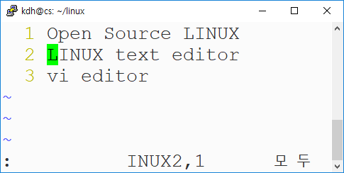
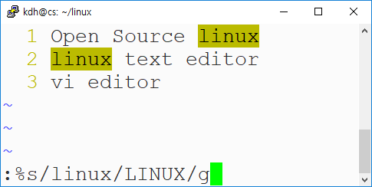
리눅스 문서편집기
바꾸기 예
현재 행의 linux 를 LINUX로 바꾸려면
모든 행의 linux 를 LINUX로 바꾸려면

Slide 27
리눅스 문서편집기
파일 읽어오기
:r 파일 : 지정한 파일을 읽어 현재 커서 위치에 삽입
:e 파일 : 지정한 파일로 작업 전환 ( 기존파일은 저장되어 있어야함 )
:n : vi 로 여러 파일을 열었을 경우 다음 파일로 작업 이동

Slide 28
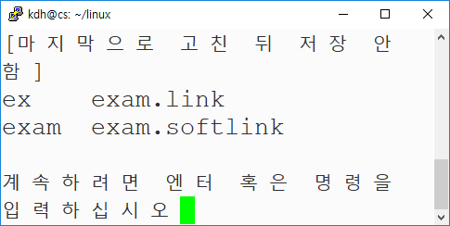
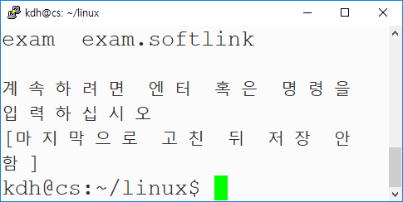
리눅스 문서편집기
쉘 명령 실행
:! 쉘명령 : vi 에디터 작업을 잠시 중단하고 쉘 명령을 수행한다. 엔터를 누르면 vi 에디터로 돌아온다.
:sh : 쉘 명령을 수행하기 위해 vi 에디터를 잠시 빠져나온다. exit 명령을 입력하면 vi 에디터로 돌아온다.
r![명령어] : vi 화면에 명령어 결과를 출력한다.
:! ls
:sh

Slide 29
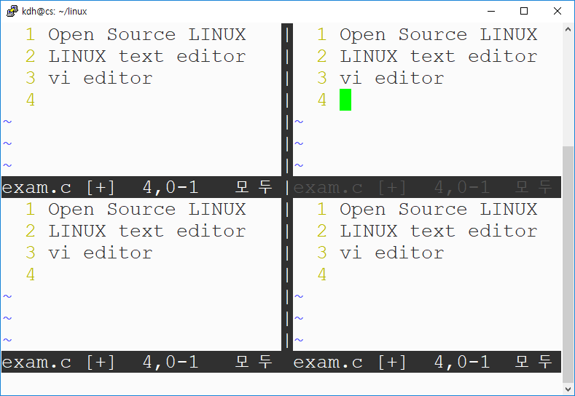
리눅스 문서편집기
다중 창 사용
Ctrl +w, n 창 가로 분할
Ctrl +w ,c 분할 닫기 ( 저장된 파일에 한해서 )
Ctrl +w, w 창 간 전환
Ctrl +w, s 현재 파일로 수평 분할
Ctrl +w, v 현재 파일로 수직 분할

